Slide 1
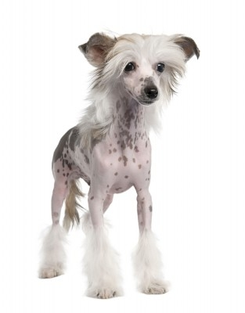
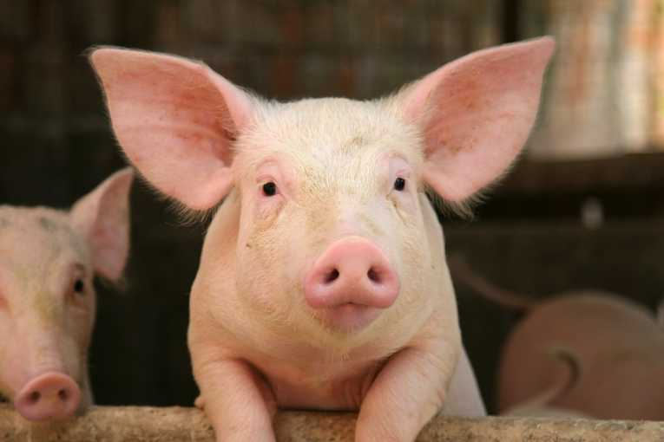
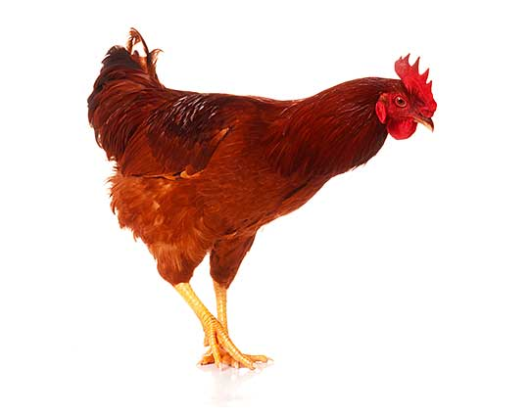
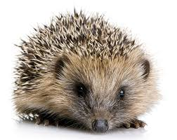
OPIS ŽIVALI

Slide 2
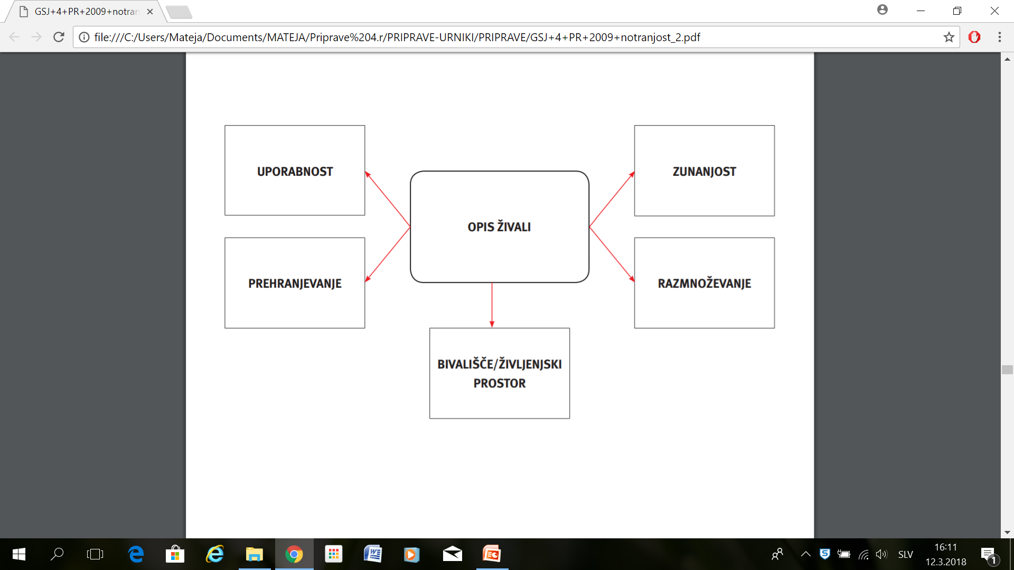
KLJUČNE BESEDE

Slide 3
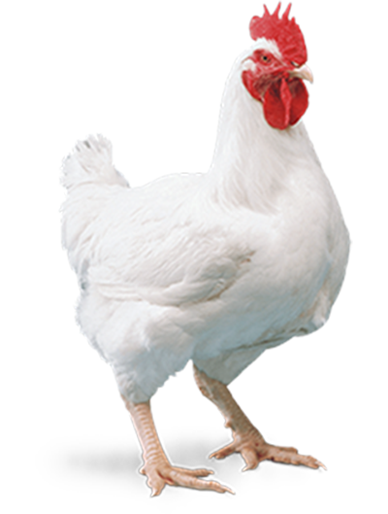
OPIS ŽIVALI
PRAVILO:
Ko opisujemo domačo žival, predstavimo njeno zunanjost, prehranjevanje, razmnoževanje, bivališče in uporabnost. Pri tem moramo paziti, da so povedi smiselno razvrščene in da NE uporabljamo istih besed. Te izpustimo in jih nadomestimo s katero drugo.

Slide 4
Preberi Juretov opis kokoši.
Ima dve nogi, pokriti z luskami. Po telesu ima perje in puh. Gojijo jih zaradi mesa in jajc. Kokoš ima na glavi rožo, podbradek, oster kljun in oči. Po treh tednih valjenja se izvalijo iz oplojenih jajc. Kokoši gojijo na kmetijah in farmah. Na nogah ima štiri prste. Kokošji mladiči so piščanci. Na koncu vsakega je krempelj.
Ali je vse prav?
Kaj bi svetoval Juretu?
Besedilo pravilno zapiši v zvezek.

Slide 5
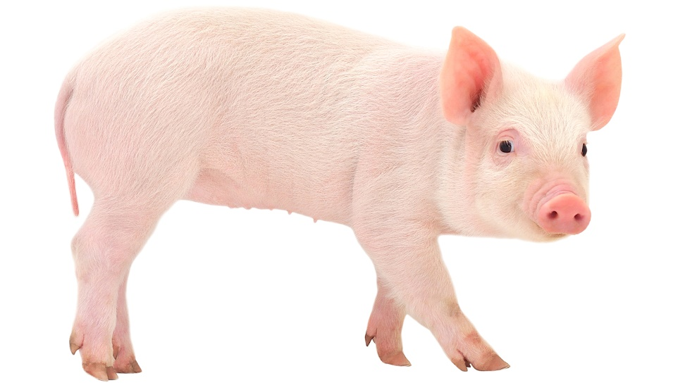
Oglej si fotografijo prašiča in nepopolno preglednico. Preriši preglednico v zvezek in jo pravilno dopolni.
ZUNANJOST | glava: majhna ušesa, majhne oči, rilec, usta telo: pokrito s ščetinami, kratek rep noge: štiri, kratke, na koncu parklji
BIVALIŠČE | kmetije (svinjak), farme
UPORABNOST | meso, mast, kri (za krvavice), koža (usnje za čevlje, torbice), ščetine (za krtače, zobne ščetke)
PREHRANJEVANJE | sadje, zrnje, ostanki hrane
RAZMNOŽEVANJE | dvakrat na leto se skoti 8 do 12 mladičev, mladiči sesajo materino mleko, hitro rastejo, teža pri 6 mesecih: več kot 100 kg

Slide 6
Opis prašiča
S pomočjo izpolnjene preglednice v zvezek napiši opis prašiča.
Pazi:
  da bodo povedi smiselne in v pravem zaporedju,
  da se besede ne bodo prevečkrat ponavljale,
  na pravilnost in urejenost zapisa.

Slide 7
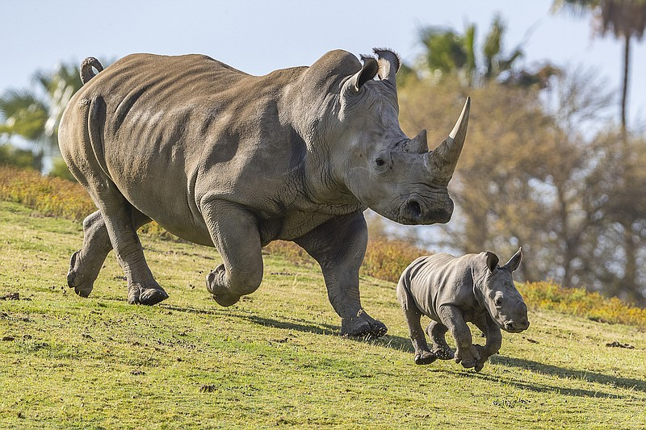
NOSOROG
Nariši in dopolni preglednico s ključnimi besedami.
Danes v Južni Aziji živijo tri vrste nosorogov.
Nosoroge odlikujeta velikost in teža, saj lahko osebki tehtajo čez 1 tono, dolgi pa so od dva do štiri metre. Na vsaki okončini imajo po tri prste. Na hrapavih nastavkih na lobanji je rog, v celoti zgrajen iz roževine. Nosorogi imajo do dva centimetra debelo varovalno kožo in za sesalce razmeroma majhne možgane (400-600 g). Dobro slišijo in vohajo, toda slabo vidijo. Večina nosorogov živi okoli 50 let, lahko pa tudi dlje.
So rastlinojede živali, ki živijo posamič ali v parih.
Čeprav so nosorogi večinoma samotarski, pa mlade živali lahko potujejo v skupini. Odrasli samci vseh vrst so ozemeljski, samice pa ne. Samec označi meje s kupi iztrebkov, ki so visoki do 1 m. Brejost traja 17 do 18 mesecev in približno 24 mesecev pri materi sesa en sam mladiček, ki že takoj po rojstvu lahko hodi. V prvem letu doseže dva metra dolžine in skoraj en meter višine.

Slide 8
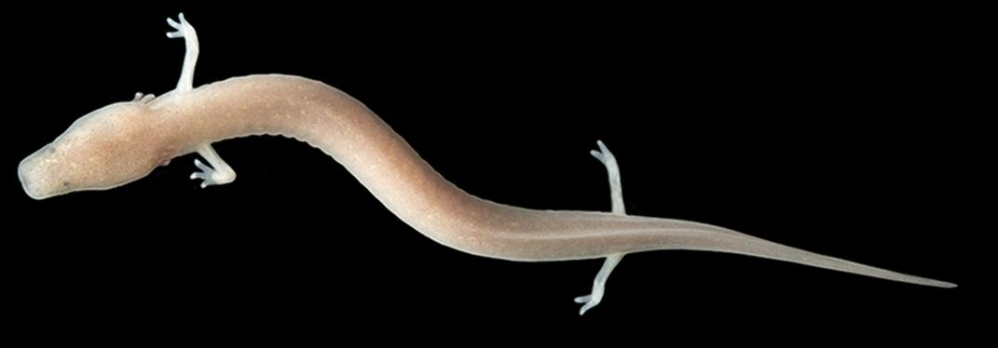
Človeška ribica:
ZUNANJOST: | kačasto telo dolgo od 25 do 30 cm 2 para nog (sprednji par 3 prste, zadnji 2) od strani sploščen rep z rožnato plavutjo hruškasta glava s kožo preraščene oči (slepa) sploščen gobček
PREHRANJEVANJE: | rakci polži žuželke
RAZMNOŽEVANJE: | leže 70 jajc po 3 do 5 mesecih izvalijo mladiči
BIVALIŠČE: | podzemne hladne vode
ZANIMIVOST: | strada lahko 8 let živi do 100 let

